Slide 1
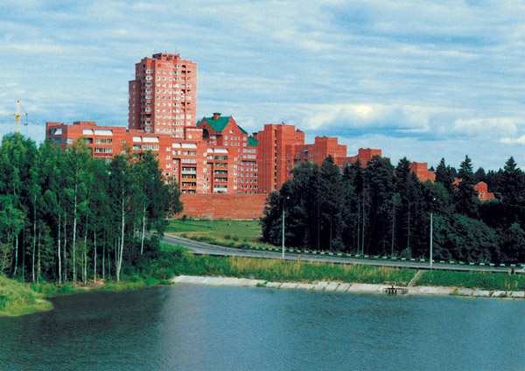
Город где родился и живу!

Slide 2
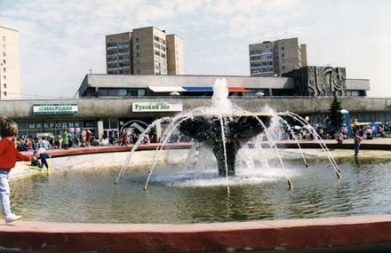
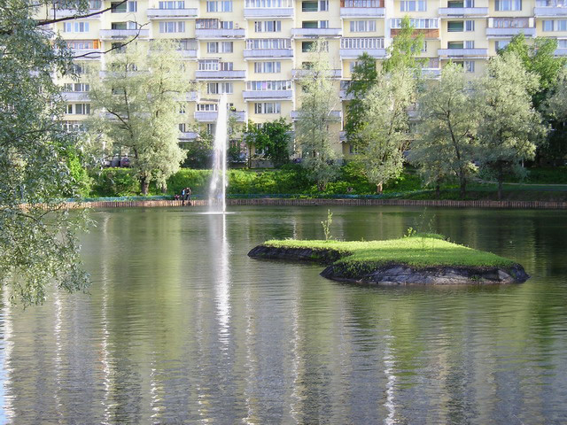
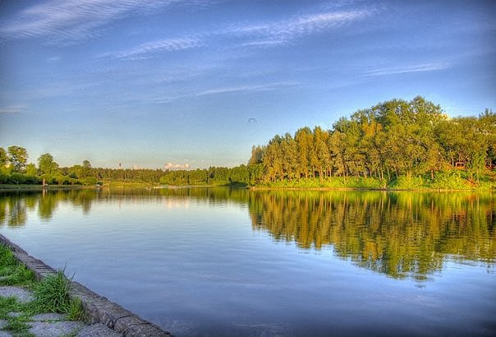
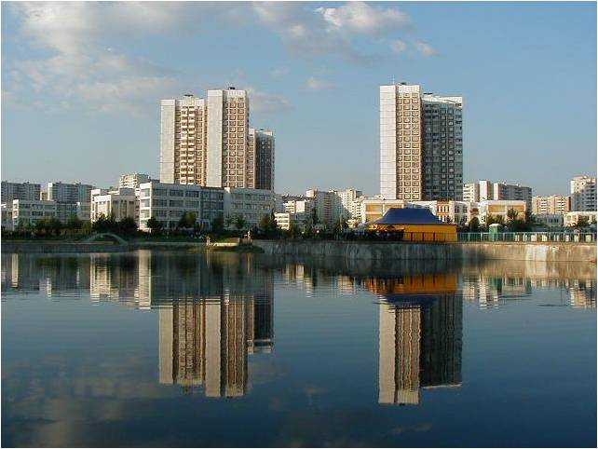
Достопримечательности.

Slide 3
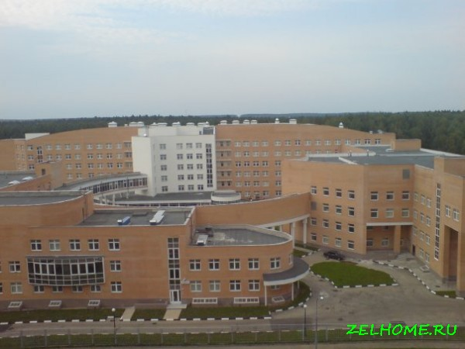
Роддом
Я в этом роддоме родился ☺

Slide 4
Зеленоград

Slide 5
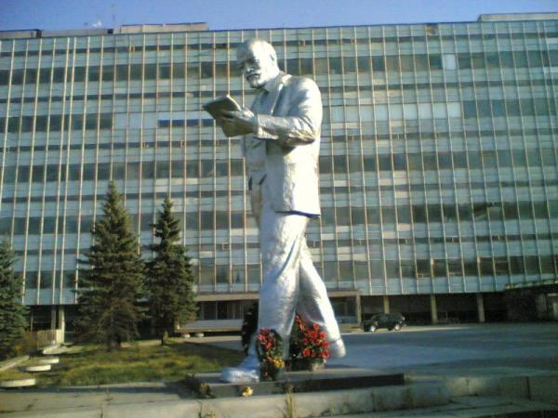
Памятник В.И. Ленину

Slide 6
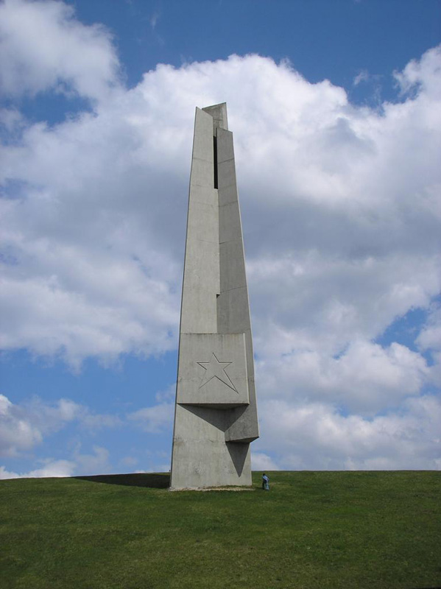
Мемориал Штыки

Slide 7
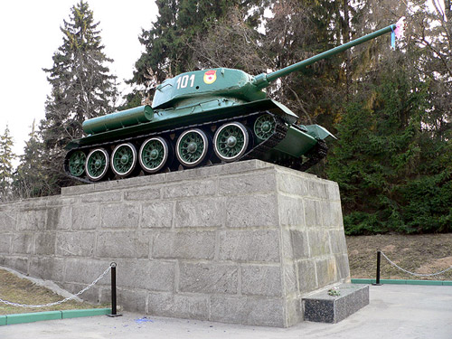

Slide 8
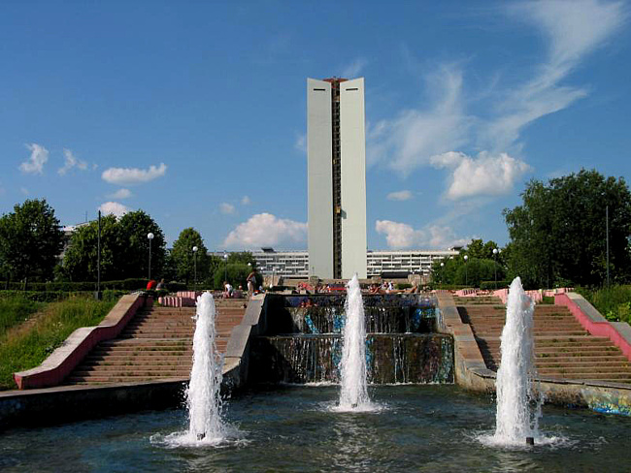
Парк Победы.

Slide 9
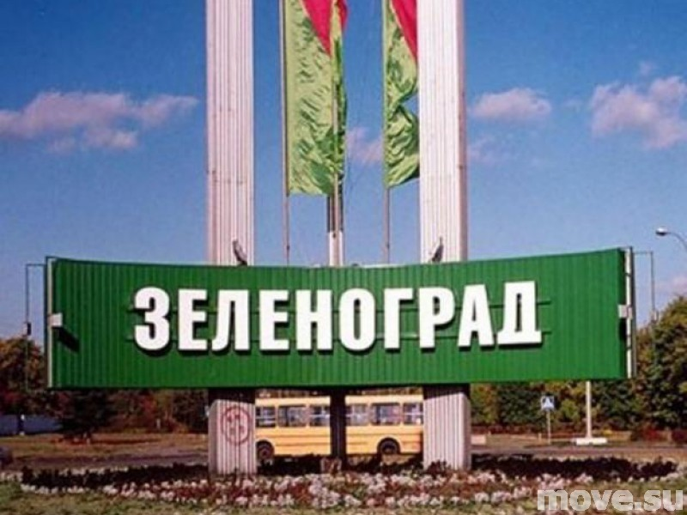

Slide 10
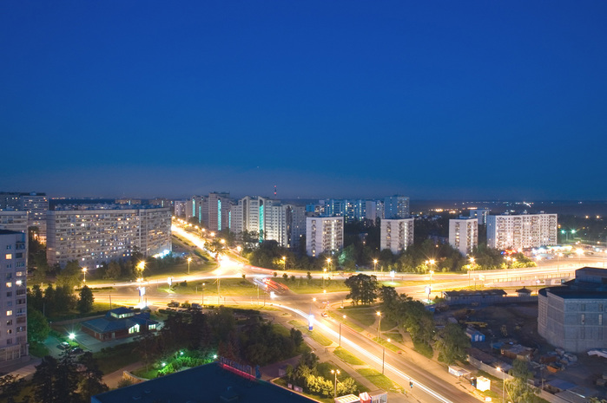
Любимый город ночью.

Slide 11
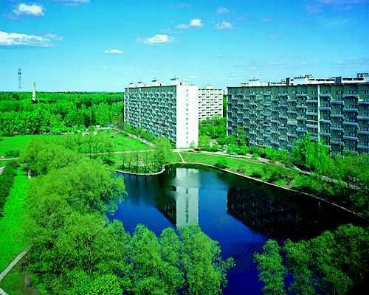
Конец.
Моя работа была трудной , но интересной. Мне её помогала делать моя двоюродная сестра Люба. Ей 10 лет. Работа на мой взгляд оказалась успешной!

